Slide 1
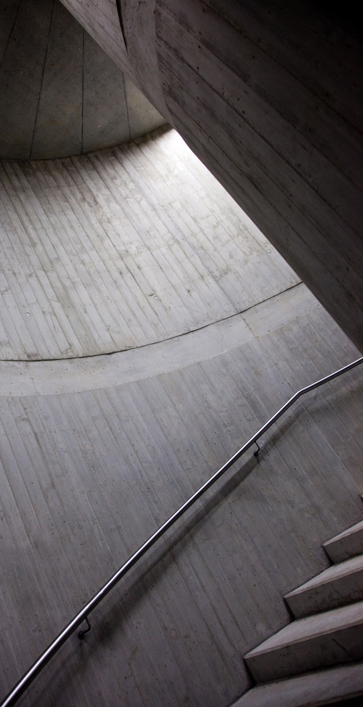
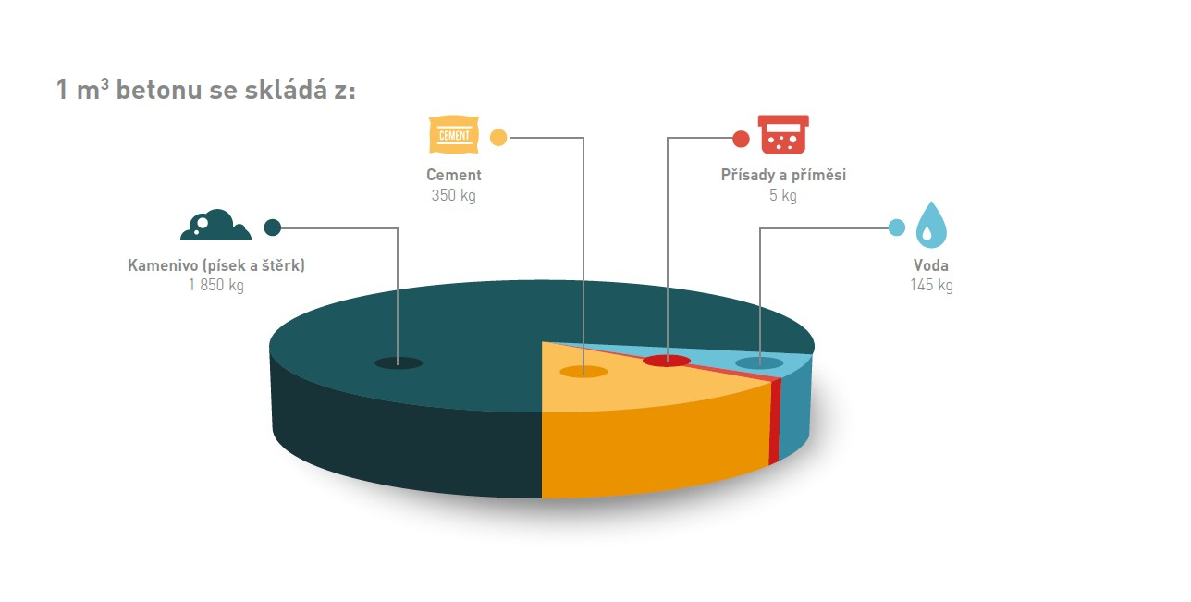
Složení betonu

Slide 2
Zásobování kamenivem
beton v širším centru Prahy = 200 tis. m³ ⇒ 370 tis. tun kameniva/rok
Doprava kameniva pískovna - betonárna | Kamiony | Lodě
Průměrná dopravní vzdálenost (pískovna – betonárna a zpět) | 100 km | 140 km
Obvyklá hmotnost nákladu | 25 tun | 1.000 tun
Počet jízd (za rok) | 14.800 | 370
Ujetá vzdálenost (za rok) | 1.480.000 km (po silnicích) | 51.800 km (po řece)
Doprava kameniva zamíchaného v betonu, betonárna - stavba
Průměrná dopravní vzdálenost (betonárna – stavba a zpět) | 20 km | 10 km
Hmotnost nákladu kameniva (betonu) | 12,5 tun (16 tun) | 12,5 tun (16 tun)
Počet jízd (za rok) | 29.600 | 29.600
Ujetá vzdálenost (za rok) | 592.000 km | 296.000 km
Celkem ujetá vzdálenost po silnicích (za rok) | 2.072.000 km | 296.000 km
Praha & střední Čechy
Praha

Slide 3
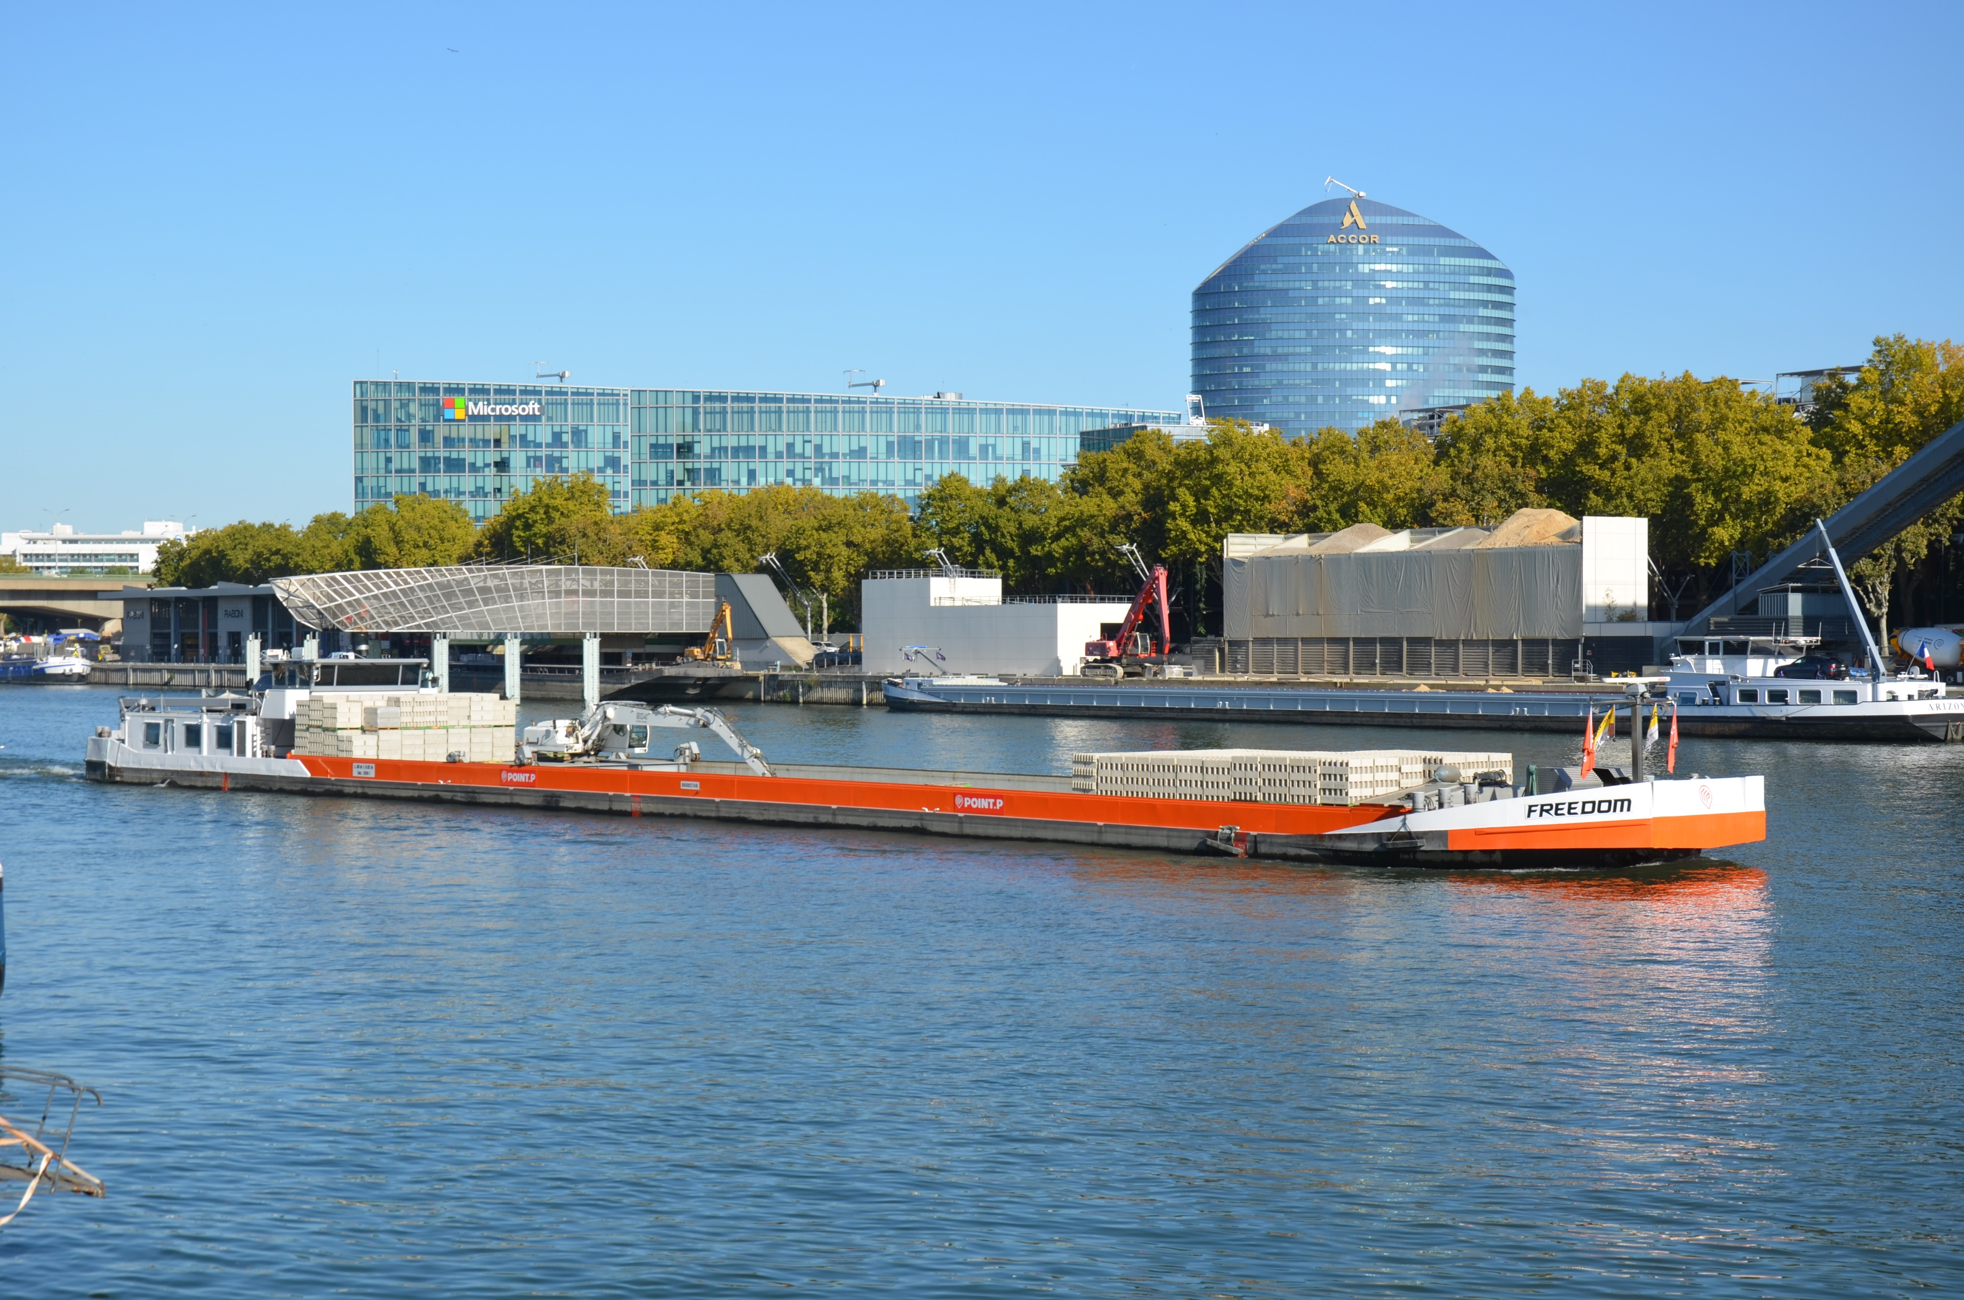
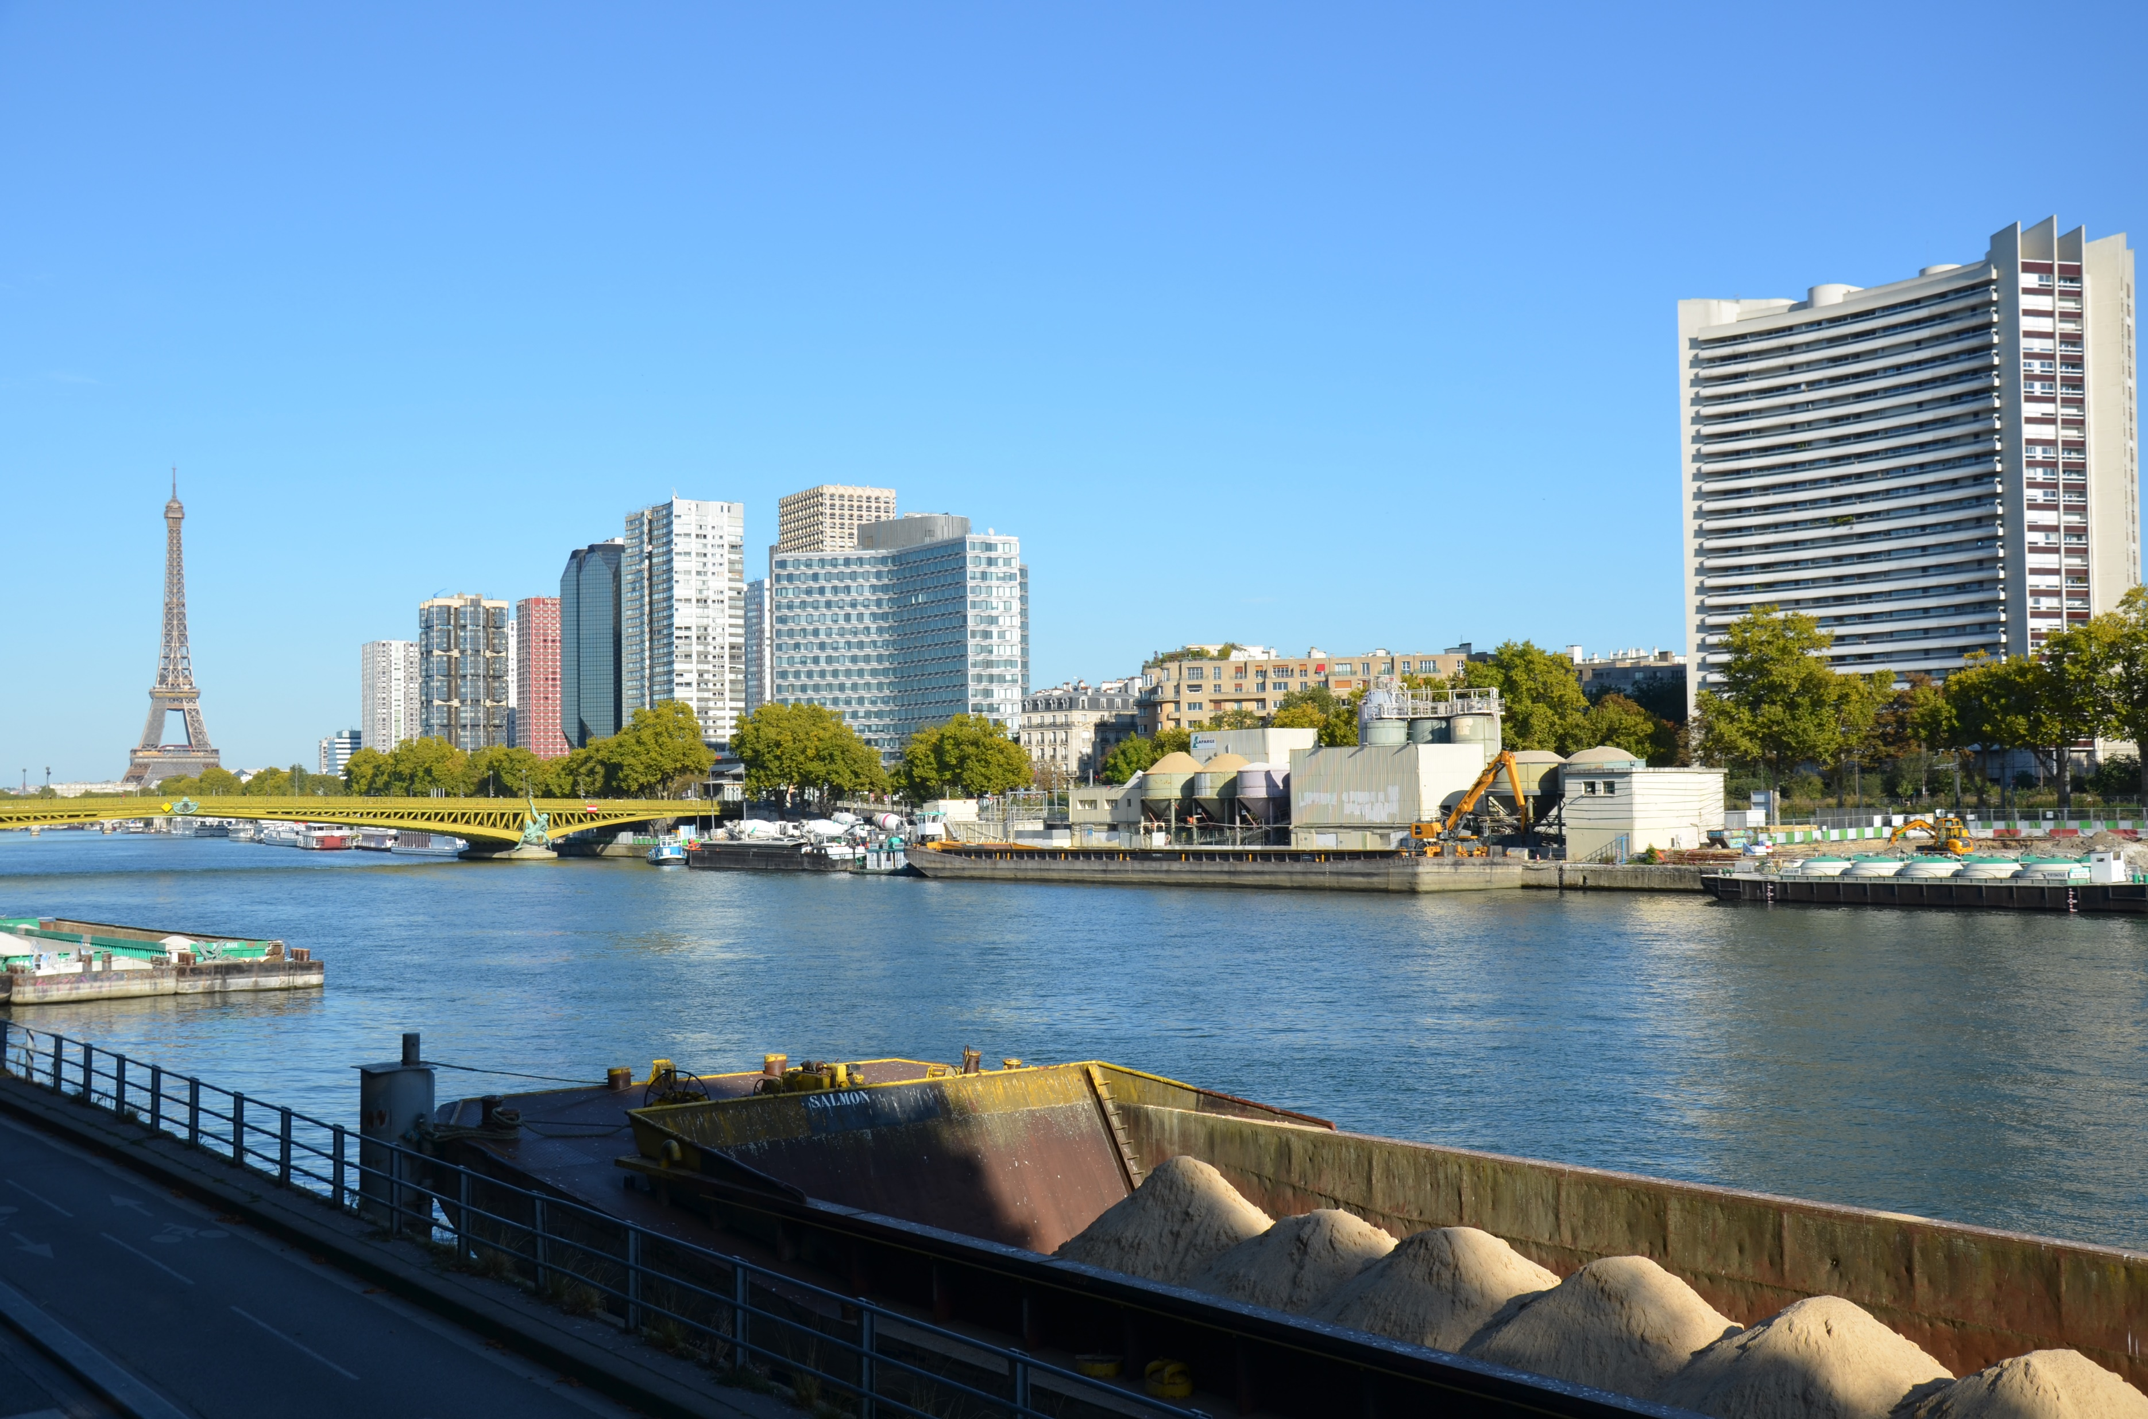
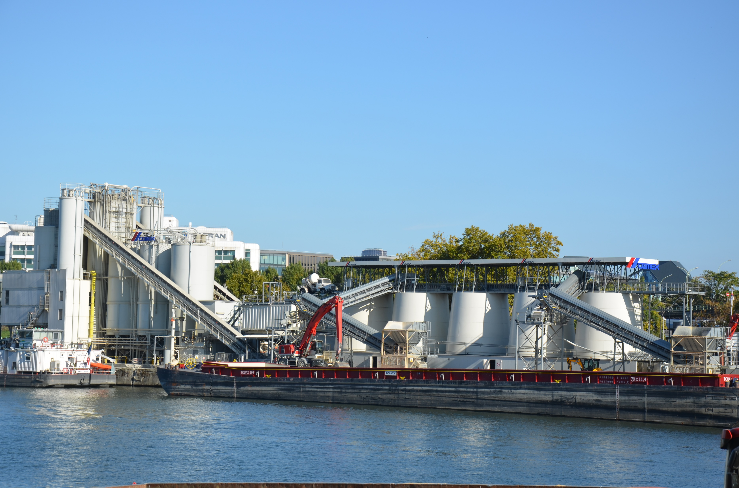
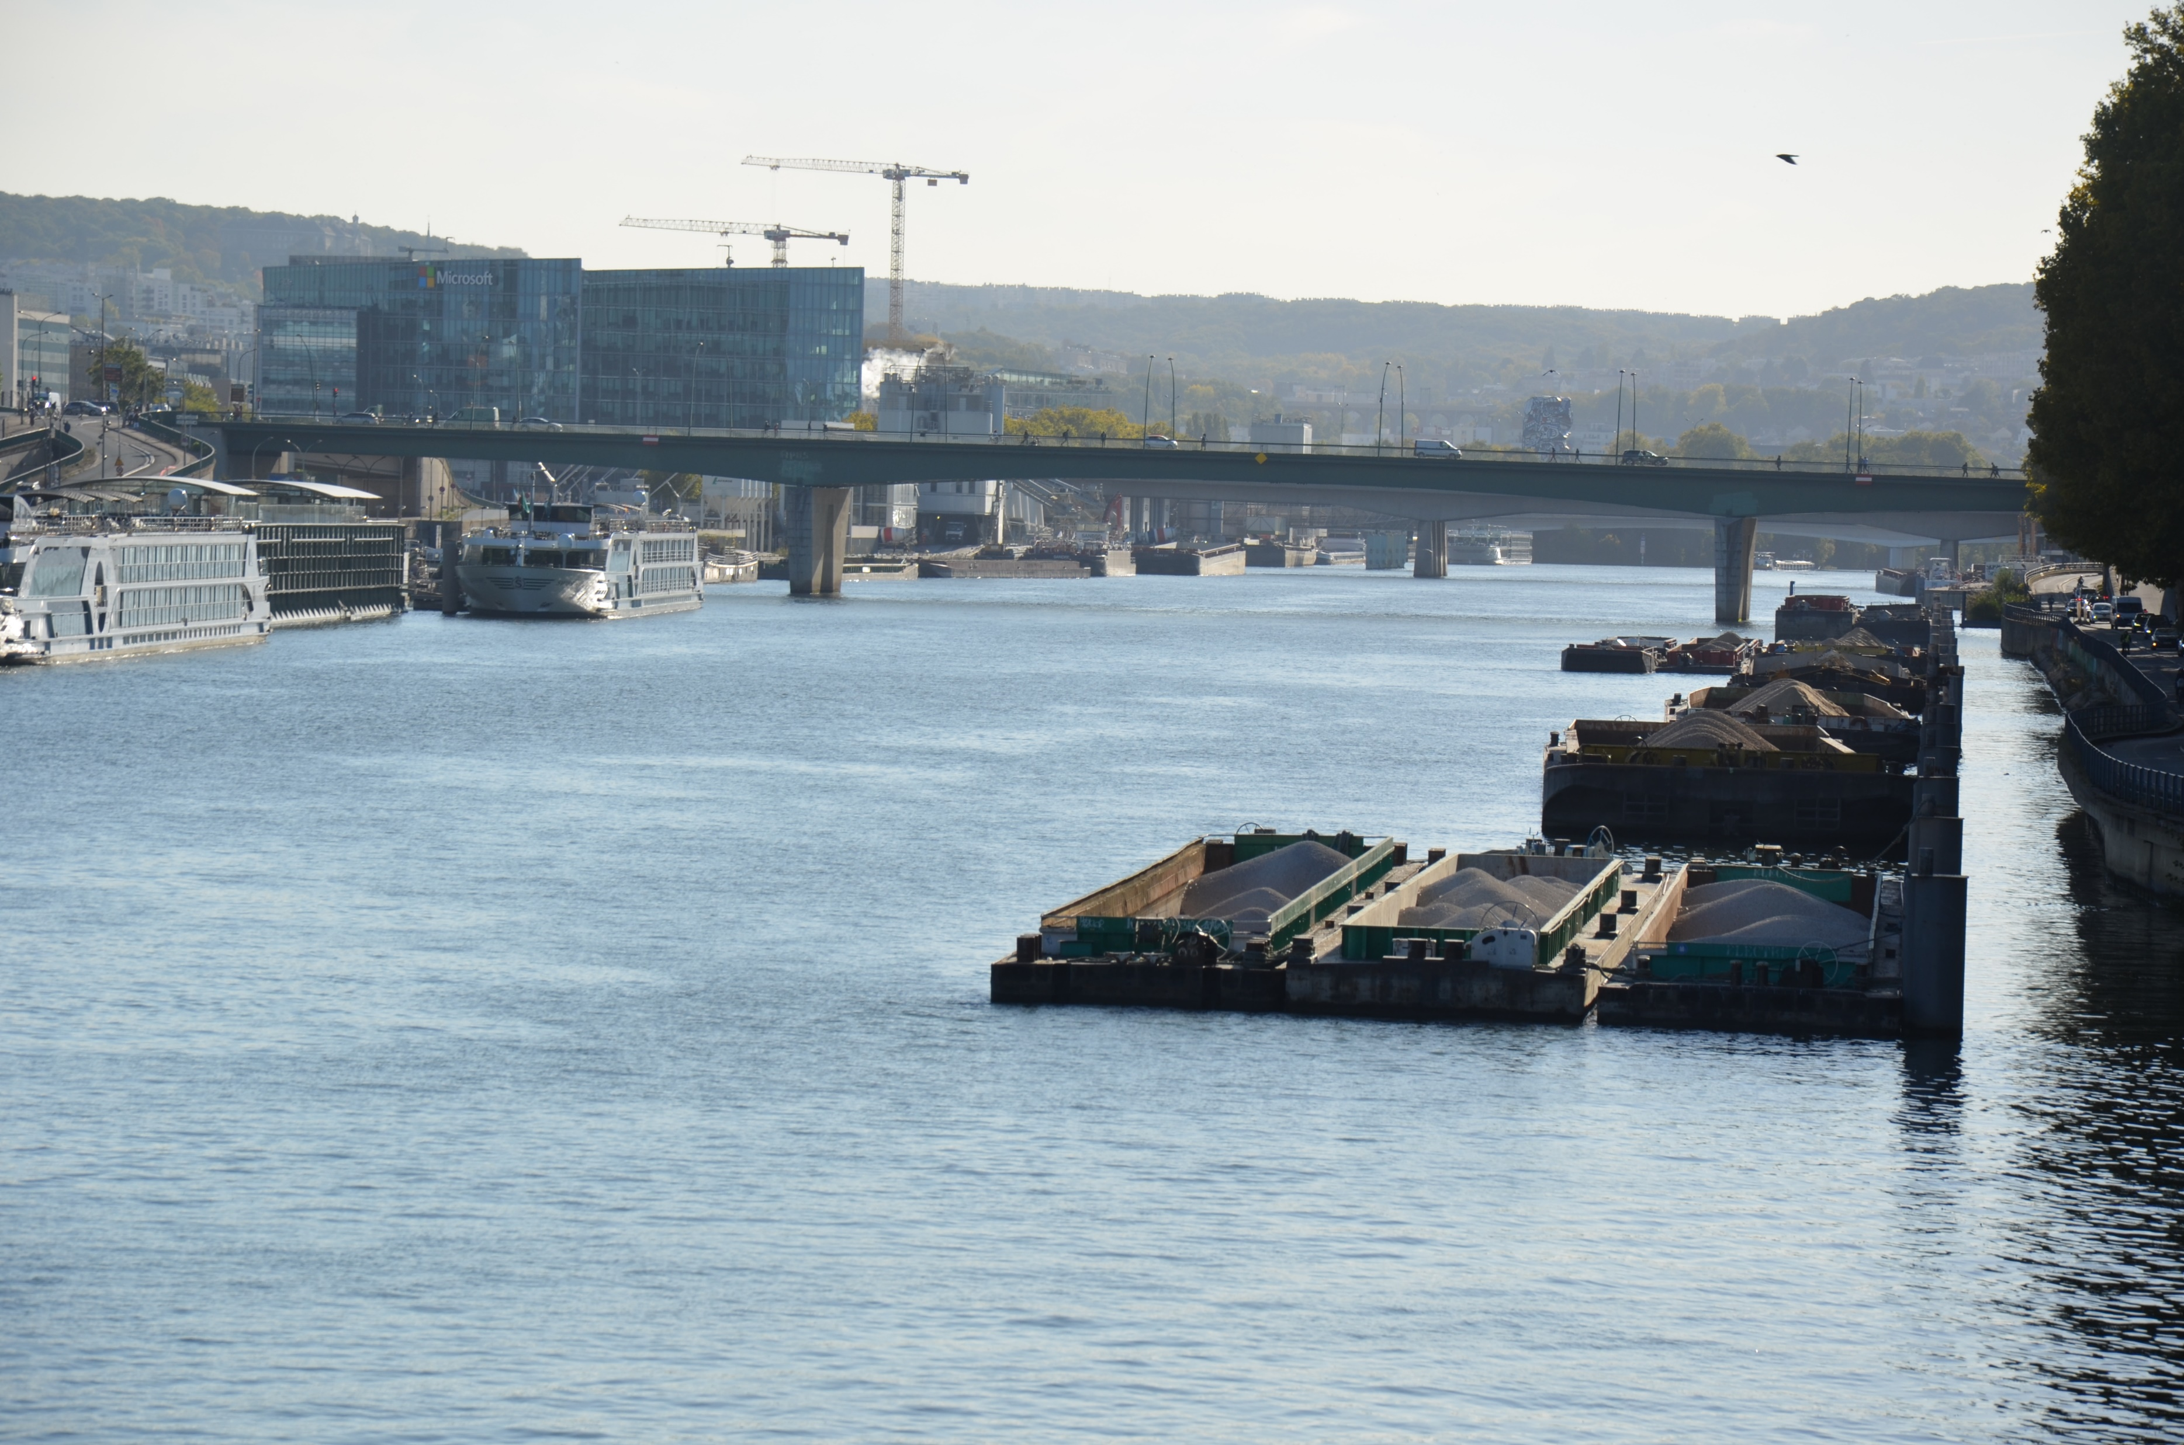
Lodní doprava PAŘÍŽ

Slide 4
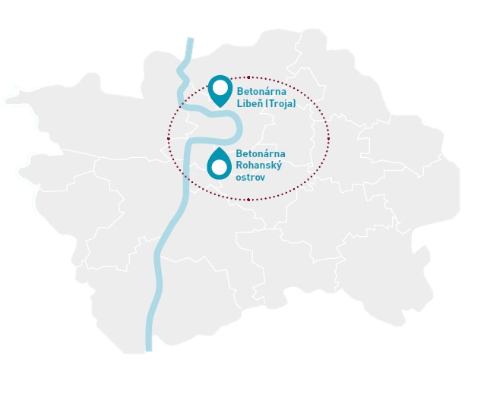
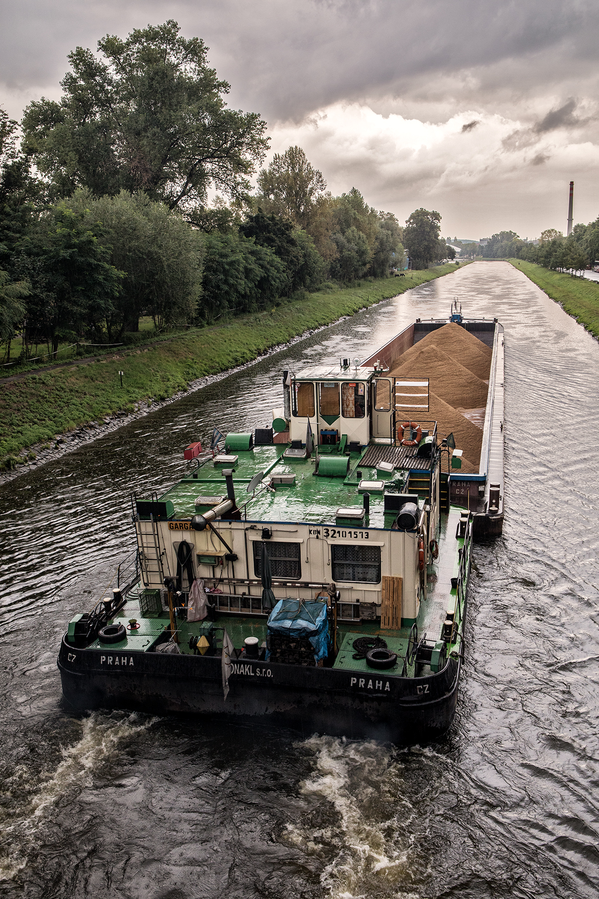
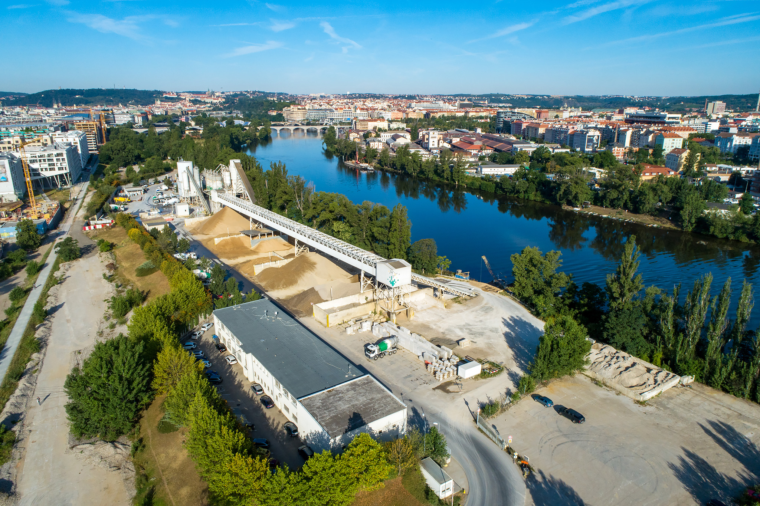
Betonárny PRAHA

Slide 5
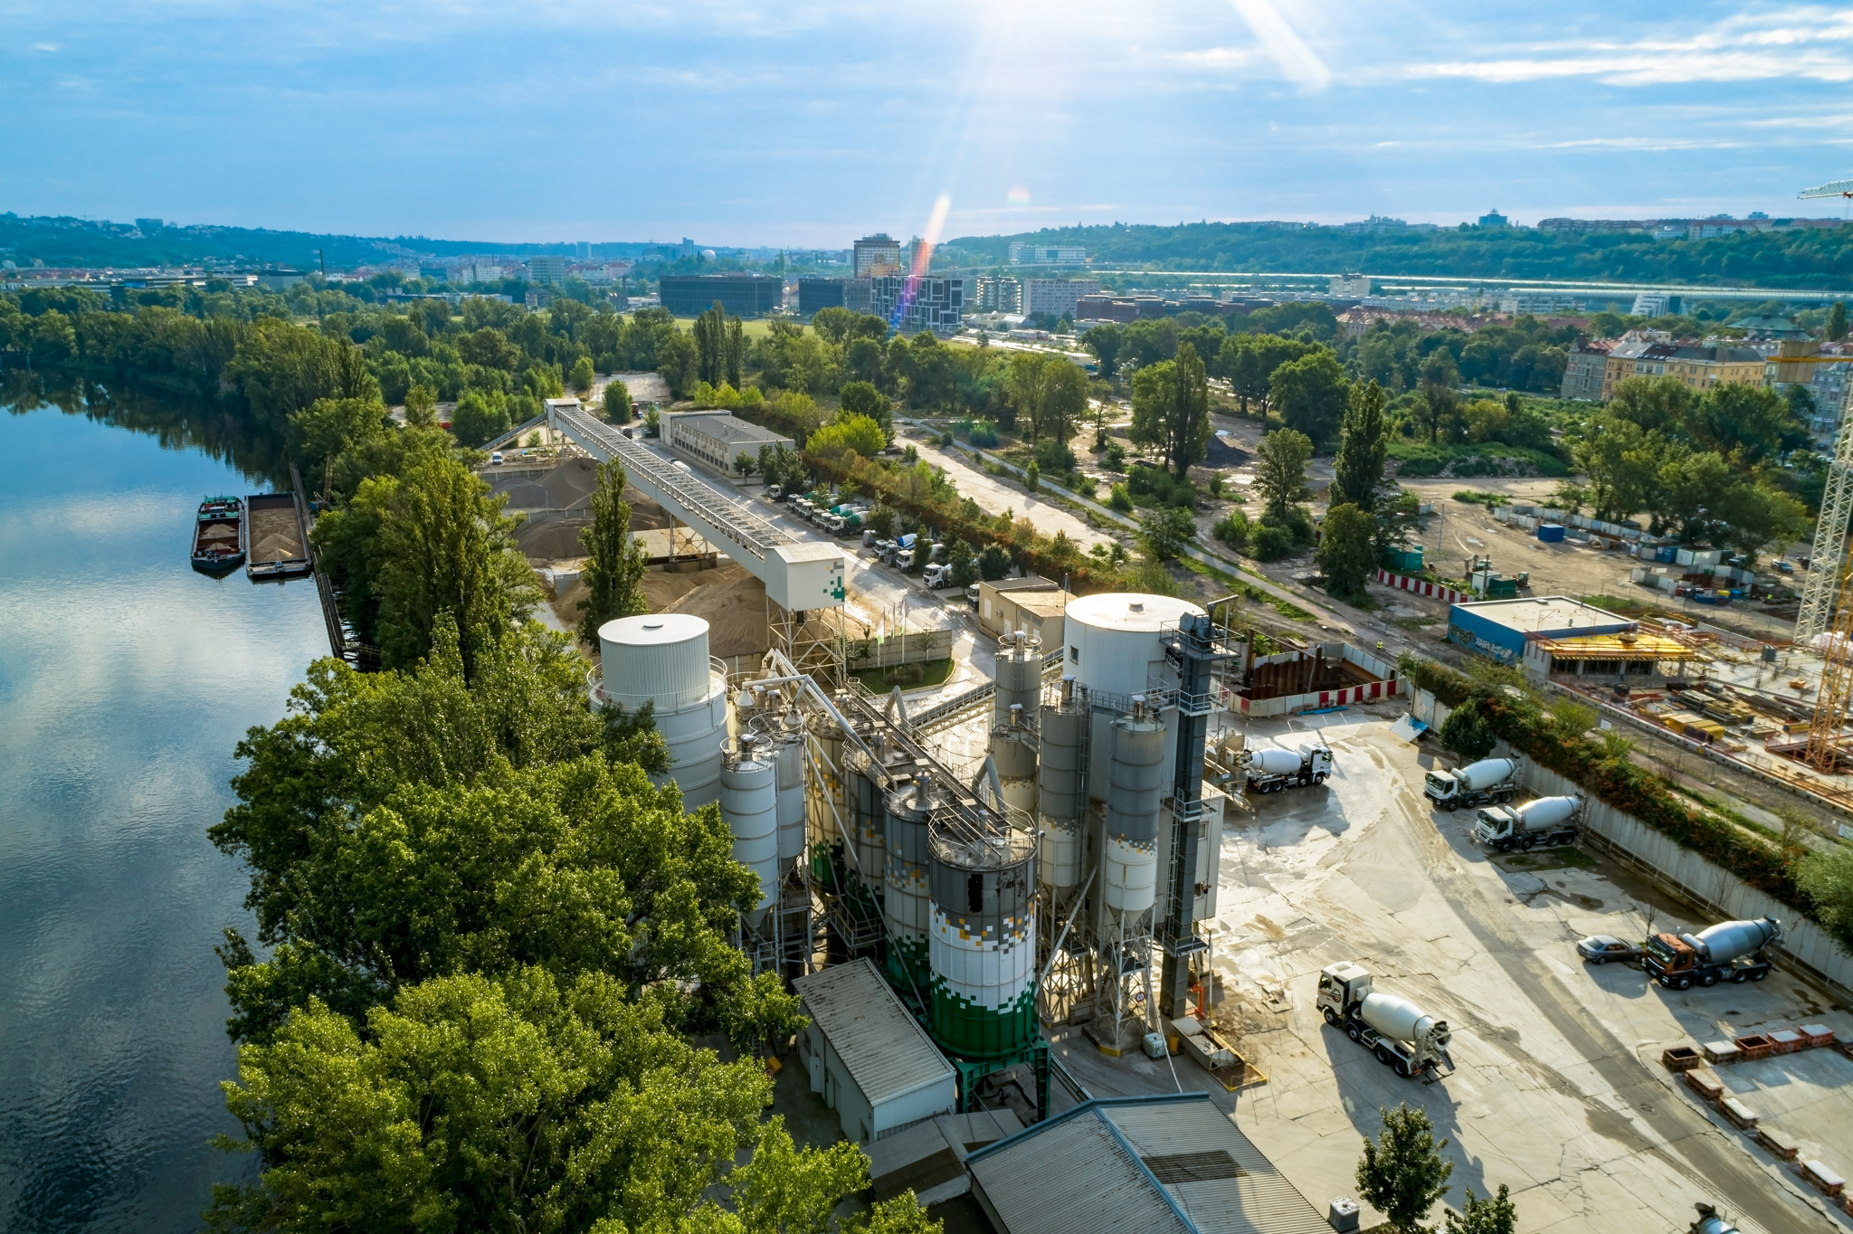
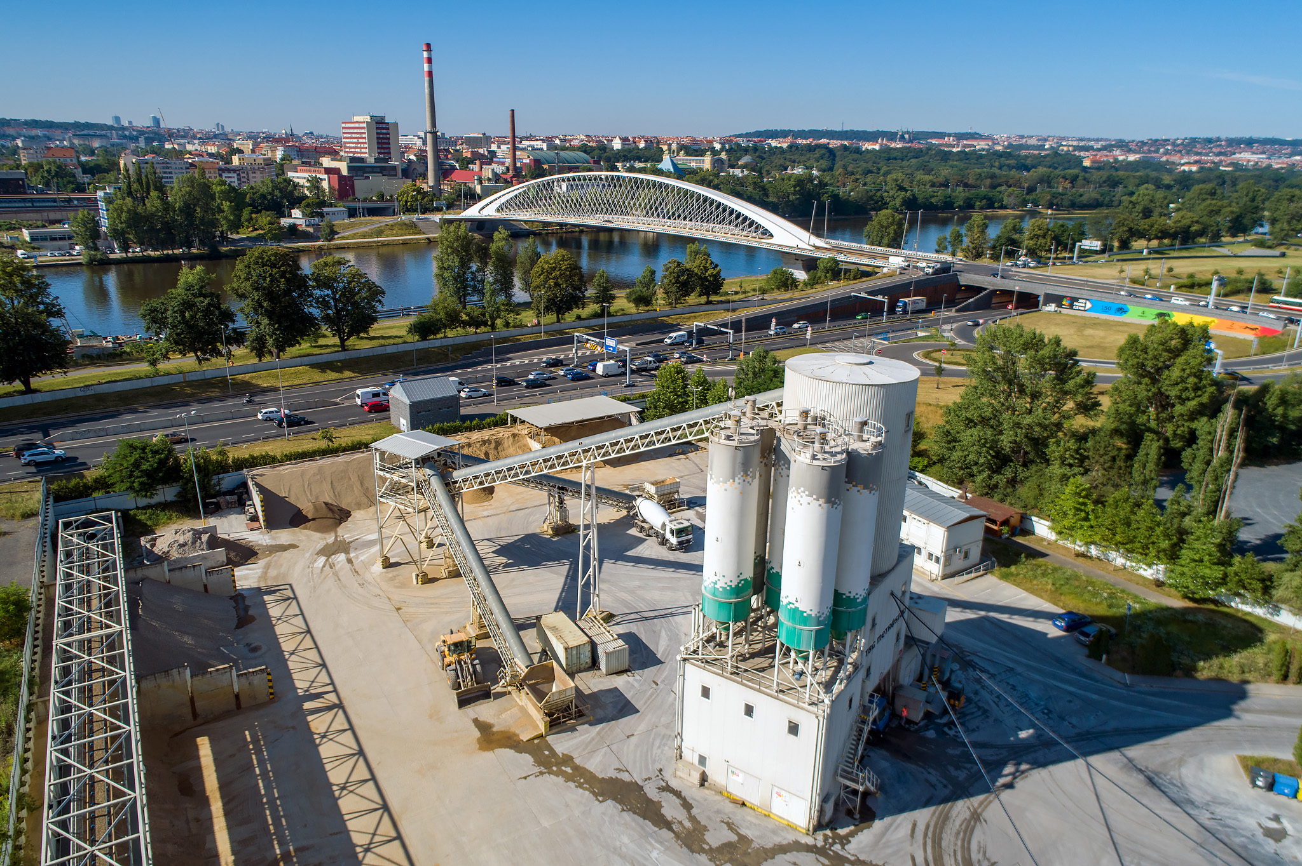
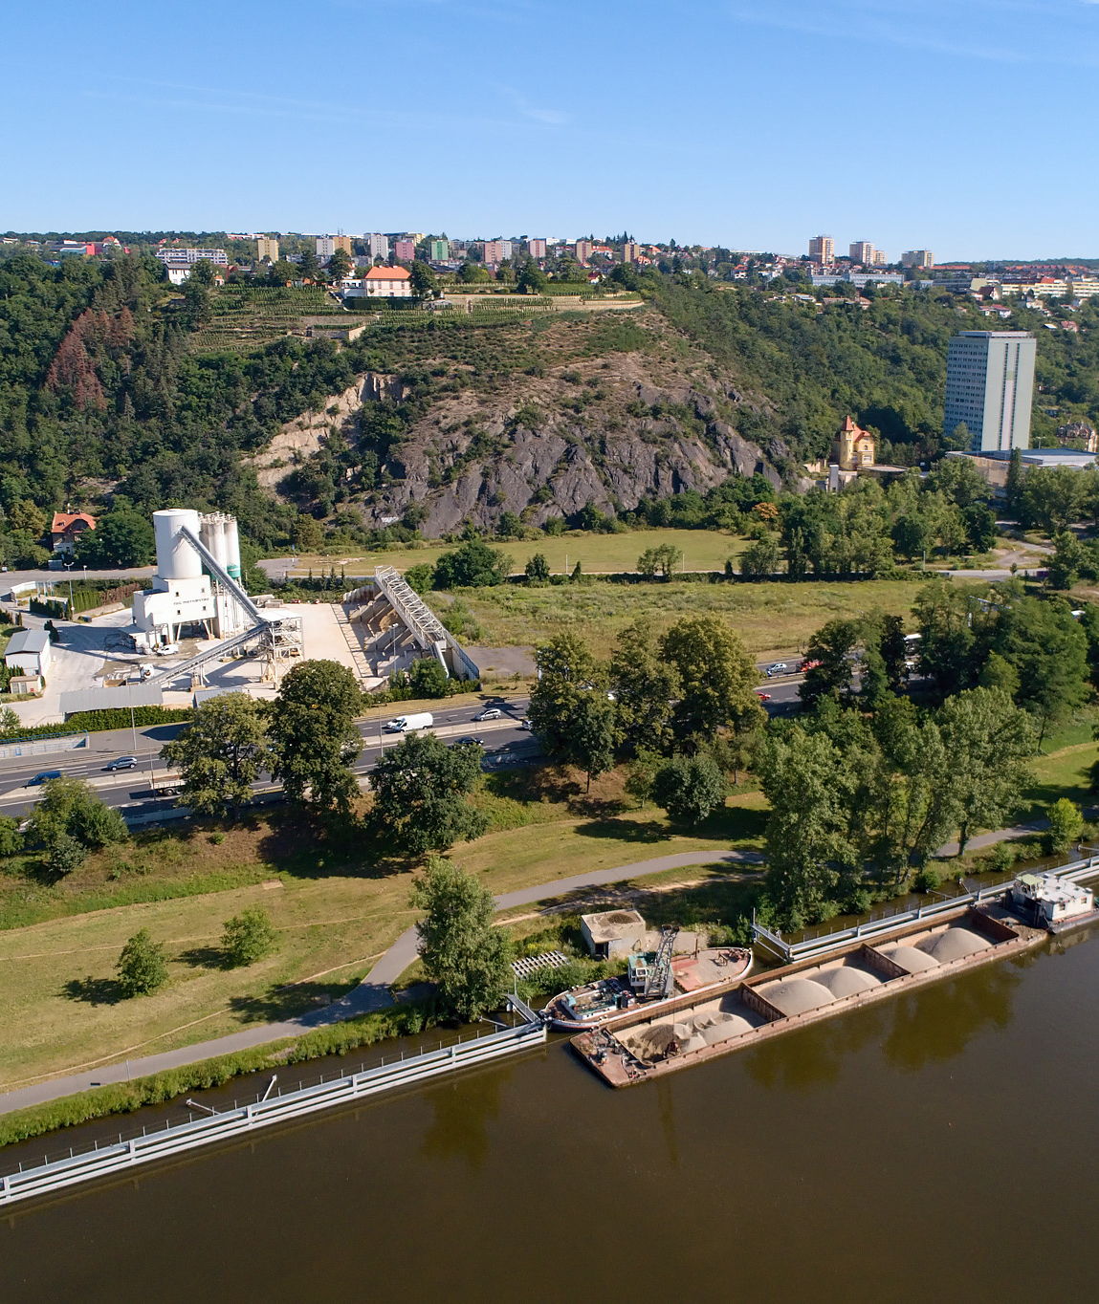
Betonárny PRAHA

Slide 6
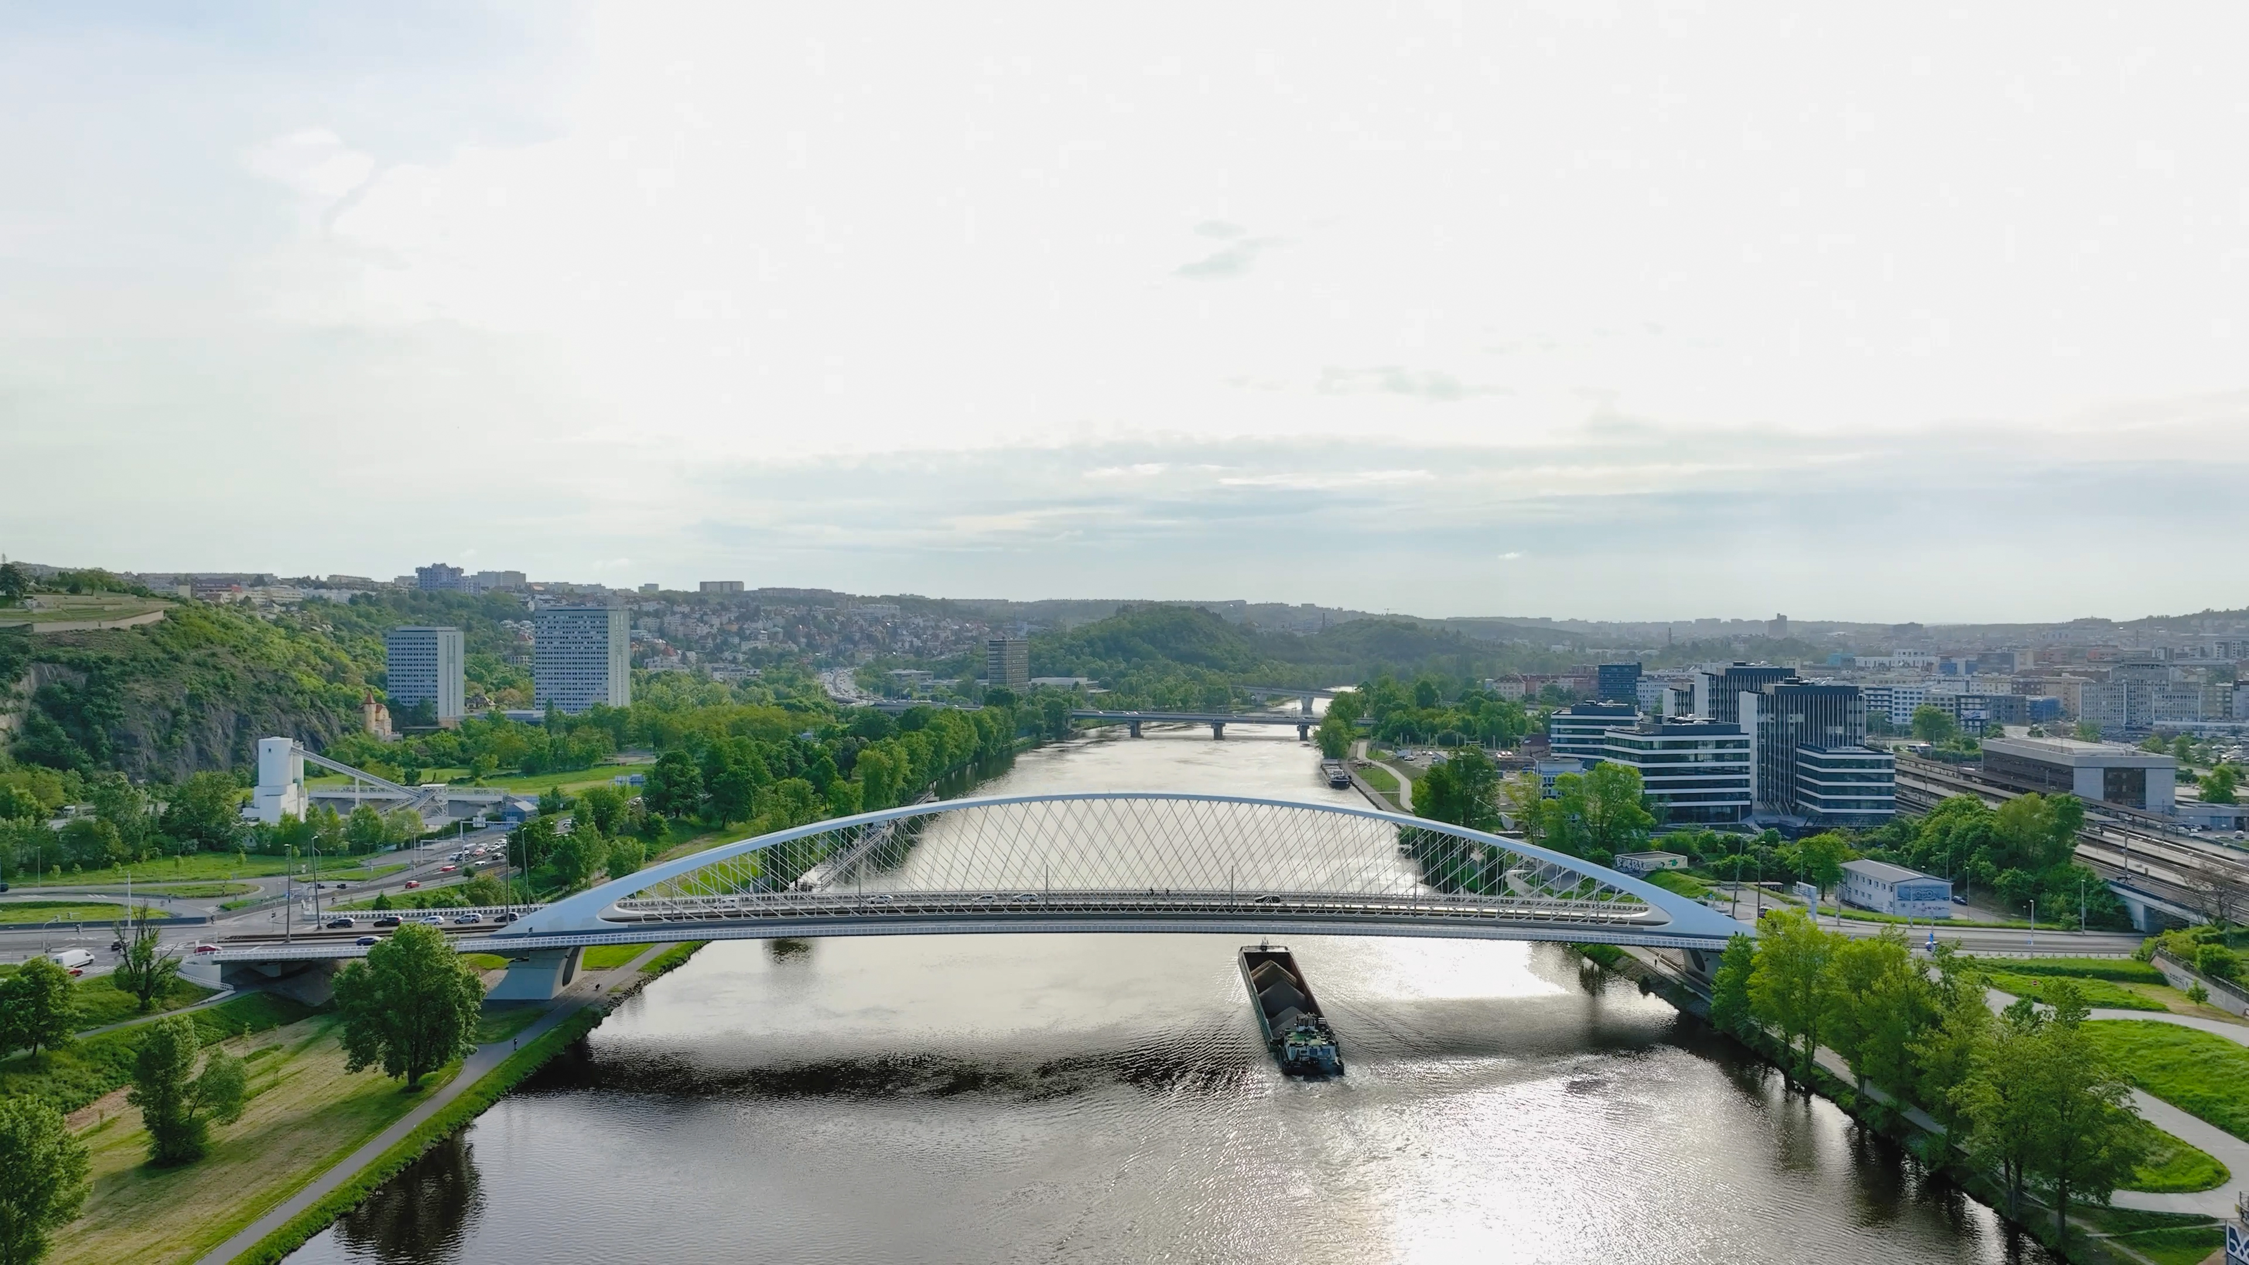
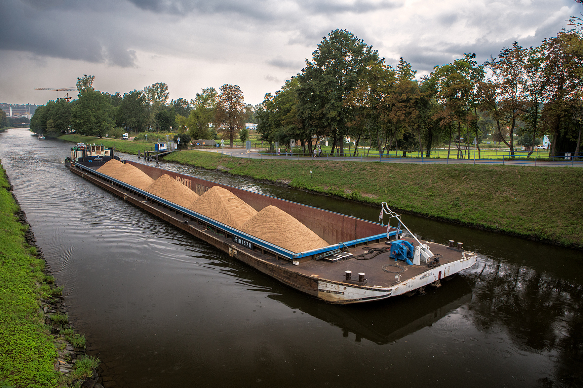
Lodní doprava pro betonárny
ušetří ročně 1,8 mil. km po silnicích
menší opotřebení silnic
menší hluk a prašnost z automobilové dopravy
méně emisí
menší dopravní zácpy

